Slide 1
درجة الحرارة كعامل بيئي
Temperature as an Ecological Factor

Slide 2
من المعروف أن اليابسة تكتسب الحرارة بنسبة أكبر وأسرع من الماء وذلك يعود للأسباب التالية :
أ) أن الحرارة النوعية لليابسة أقل من الحرارة النوعية للماء.
ب) إن صافي الإشعاع الشمسي الذي يصل إلى سطح الماء أقل من صافي الإشعاع الشمسي الذي يصل إلى سطح اليابسة حيث يعكس الماء قدرا اكبر من الأشعة.
ج) إن سمك طبقة الماء التي تتأثر بالإشعات الشمسي أكبر من سمك طبقة اليابسة التي تتأثر بنفس الأشعة.

Slide 3
متوسطة درجة الحرارة بنصف الكرة الأرضية الشمالي أكبر منه في نصفها الجنوبي...لماذا؟؟؟
العوامل المسببة لاختلاف درجة حرارة الهواء فوق اليابسة من مكان لآخر:
١- عامل القرب والبعد عن البحار والمحيطات .
٢- التضاريس.
٣- الرياح.
٤- الغطاء النباتي .

Slide 4
المناطق الحرارية على سطح الأرض
= النطاق المداري Tropical belt
لا يقل متوسط درجة الحرارة الشهري 20ºم وتشمل المنطقة الأستوائية والمدارية.
= النطاقات شبة المدارية Subtropical belts
تتميز بوجود الفصول
= النطاقات المعتدلة Temperate belts
تتميز بوجود فصل دافئ طويل وباقي السنة مناخ بارد
= النطاقات الباردة Cold belts
يتميز بفصل دافئ متوسط من شهر -4 وباقي العام درجة حرارة منخفضة.
= النطاقات القطبية Polar belt
متوسط درجة الحراة الشهري لا يزيد عن عشر درجات طوال العام.

Slide 5
تأثير درجة الحرارة في النباتات
تؤثر درجة الحرارة بشكل مباشر أو غير مباشر في كل وظيفة من الوظائف الحيوية للنبات.
فهي تؤثر في العمليات الطبيعية كالانتشار والنفاذية وامتصاص الماء وتبخره وفي كافة العمليات الكيميائية للتحول الغذائي .
تأثير درجة الحرارة على البناء الضوئي :
يتوقف معدل البناء الضوئي على درجة الحرارة إلى جانب العوامل البيئية المختلفة من إضاءة وتركيز ثاني أكسيد الكربون وغيره . س: هل يتوقف البناء الضوئي عند درجة الصفر المئوي؟

Slide 6
تأثير درجة الحرارة على التنفس:
تؤثر درجة الحرارة تأثيرًا معقدًا في عملية التنفس شأنها في ذلك شأن تأثيرها في العمليات الحيوية المختلفة، و تؤدي زيادة درجة الحرارة في حدود معينة إلى زيادة معدل التنفس. الحرارة المثلى للتنفس>منها للبناء الضوئي
تأثير درجة الحرارة على الامتصاص:
ينخفض معدل امتصاص الماء في كثير من طرز النباتات إذا انخفضت درجة حرارة التربة إلى درجة قريبة من الصفر أو دون درجة التجمد.
تأثير درجة الحرارة على النتح:
يزداد معدل النتح مع زيادة درجة حرارة الهواء المحيط بالمجموع الخضري.

Slide 7
تأثير درجة الحرارة على الإنبات:
إذا لم توجد عوامل محددة أخرى فإن بذور أي نوع نباتي تنبت في مجال
معين من درجات الحرارة تختلف من نوع لآخر ولكنها لا تنبت في درجات الحرارة أعلى أو أقل من هذا المجال.
علاقة درجة الحرارة بالنمو الخضري والزهري:
- لدرجة الحرارة المنخفضة أثر كبير علي بدء تكون البراعم الزهرية نموها.
- يطلق على عملية معاملة النبات بالتبريد كي يكمل دورة حياته ويزهر أسرع اسم الإرباع Verbalization (Springificaion) .
- الإرباع هو تعجيل القدرة على الإزهار بمعاملة النبات بالتبريد.

Slide 8
درجة حرارة النبات
تتأثر درجة حرارة النبات بمؤثرات أساسية تحدد التوازن الحراري للنبات وهي :
١- امتصاص الحرارة من الأشعة الشمسية .
٢- فقد الحرارة بالإشعات العكسي .
٣- الفقد بالتوصيل الحراري للهواء .
٤- الفقد بالتبريد بواسطة النتح وتيارات الغازات أي بالحمل الحراري .

Slide 9
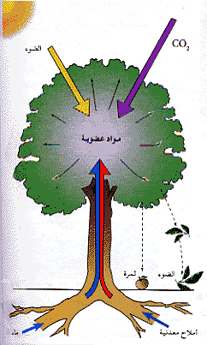
تتبع درجة حرارة النبات درجة حرارة الوسط المحيط به.
في المناطق الباردة تزبد درجة حرارة النبات عن حرارة الوسط المحيط (10-15° م). ويعد ذلك تحوراً بيئياً هاماً.
في المناطق الصحراوية ونباتا الظل تكون درجة حرارة النبات وخاصة الأوراق أقل من درجة حرارة الوسط الالذي تعيش فيه.
يتوقف ذلك على :
    معدل النتح
    لون الأوراق
    وضع الأوراق على الساق

Slide 10
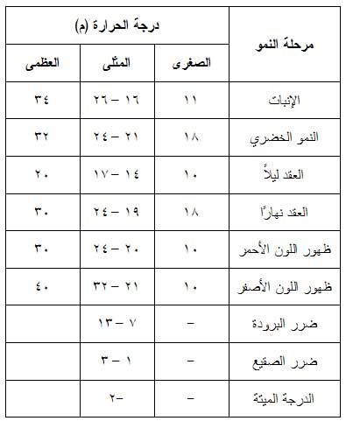

Slide 11
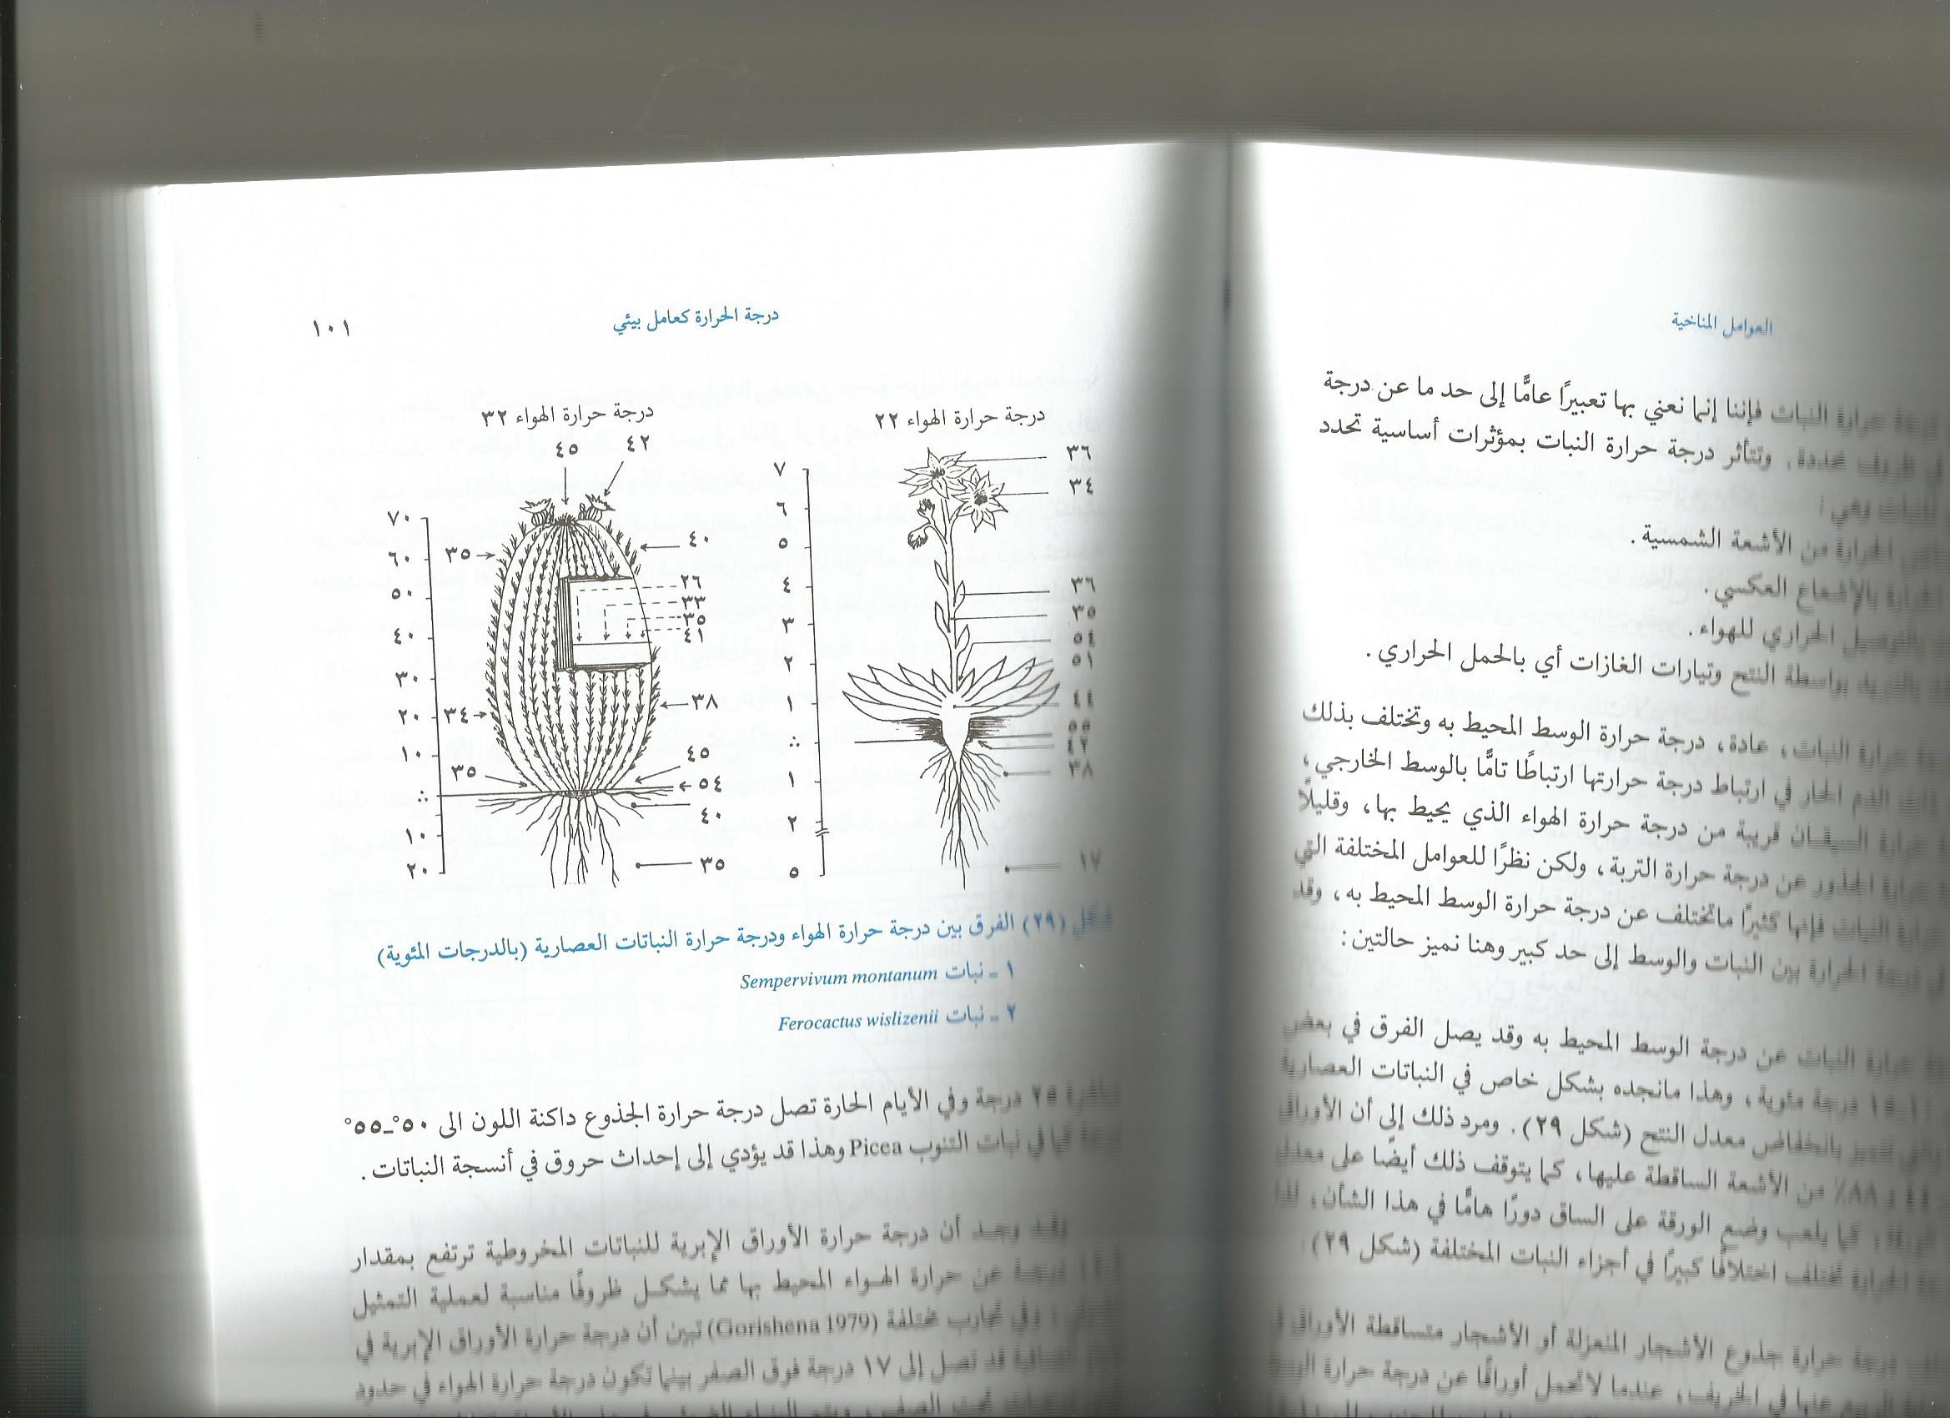

Slide 12
لكل كائن ثلاث درجات او مستويات حرارية :
درجة الحرارة العظمى : وهي أقصى درجة حرارة يمكن للنبات أن يعيش فيها.
درجة الحرارة الدنيا: أقل درجة حرارة يمكن للنبات أن يعيش فيها.
درجة الدرجة المثلى: و هي أنسب درجة حرارة لنمو الكائن الحي.
المدى الحراري : وهو الفرق بين درجة الحرارة الدنيا ودرجة الحرارة العظمى .

Slide 13
تؤثر الحرارة في النبات في ثلاث محاور وهي :
شدة الحرارة: مرتفعة , معتدلة , باردة .
التباين في درجات الحرارة : فصليا , يوميا . وزمن التعرض للحرارة .
تنقسم النباتات طبقا لاستجابتها لشدة للحرارة إلى:-
نباتات محبة للحرارة المرتفعة Thermophiles (المدى الحراري من 25 ــــ 45°م).
نباتات محبة لدرجة الحرارة المعتدلة Mesophiles (المدى الحراري من 10ــ 30 °م).
نباتات محبة لدرجة الحرارة الباردة Psychrophiles (المدى الحراري من صفرــ 20°م).

Slide 14
أثر الحرارة المرتفعة على النبات :
تؤثر الحرارة على العمليات الطبيعية مثل: الانتشار- النفاذية - الامتصاص
و كذا تؤثر على العمليات الكيميائية الحيوية مثل: التنفس – البناء الضوئي – النتح .
و أيضا يكون التآزر على مستويات ثلاث :-
تأثيرات مورفولوجية – وتشريحية – وفسيولوجية

Slide 15
أضرار الحرارة المرتفعة على النبات
الأضرار العامة
فقد الماء ( الجفاف)
عدم التوازن بين عمليتي البناء الضوئي و التنفس .
تقزم النباتات لعدم التناسق والتكامل بين البناء الضوئي و التنفس.
تلف البروتوبلازم و بروتين الخلايا .
تلف الكلوروفيل .

Slide 16
تحورات النباتات لمواجهة الحرارة المرتفعة
أولا : مورفولوجيا :
      خفض زاوية استقبال الأشعة
      حركة الأوراق
      لون الأوراق
      التظليل
      اختزال السطح المعرض

Slide 17
ثانيا : تشريحيا:
= زيادة سمك الأدمة
= زيادة الشعيرات
= الثغور الغائرة
= البشرة متعددة الطبقات
= توزيع الثغور
= زيادة العناصر الدعامية

Slide 18
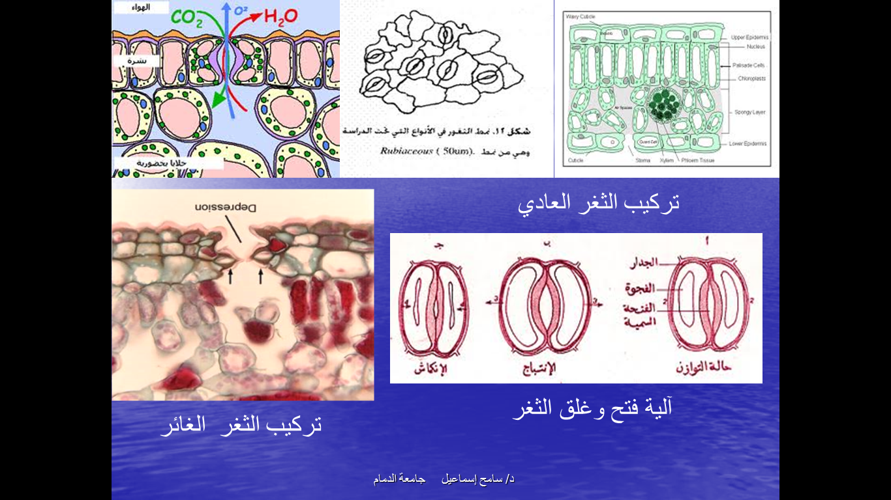

Slide 19
ثالثا : فسيولوجيا :
# زيادة معدل النتح .
# القيام بالوظائف الحيوية في الصباح الباكر .
# التحكم في فتح و غلق الثغور .
# زيادة الضغط الاسموزي .
# تكون و زيادة بعض البنتوزات و الأحماض العضوية .

Slide 20
استراتجيات إنبات البذور في النباتات الصحراوية
1- القصرة الصلبة
2- مثبطات وموانع الإنبات
3- المتطلبات الحرارية

Slide 21
أضرار و أثر الحرارة المنخفضة على النبات
أولا : أضرار البرودة Chilling injury : تحدث عند درجات حرارة منخفضة ولكن أكبر من الصفر المئوي.
@ تحدث اضطرابات في العمليات الحيوية ( الأيض) وتكون مواد سامة.
@ زيادة نفاذية الخلايا لمحلولها ( الإرتشاح Leakage )
@ الجفاف - وتغير الوسط
@ تثبيط تحول المواد (تحول النشا إلى سكريات احادية).
@ كما يؤدي إلى ظاهرة تجويع الجذور Stavation وهو عدم انتقال النشا من الأوراق إلى الجذور مما يؤدي إلى خفض معدل البناء الضوئي.
@ تفكك البروتين بسبب نشاط الأنزيمات الخاصة بذلك .

Slide 22
أضرار التجمد freezing injury
تحدث عند درجات حرارة منخفضة ولكن أقل او تساوي الصفر المئوي.
ويحدث التلف الناشيء عن التجمد بسبب تكون بلورات من الجليد في
المسافات البينية أو داخل الخلايا نفسها.
@ وإذا تكونت بلورات الجليد في المسافات البينية فربما يحدث موت
الخلايا وذلك بسبب:
@ حدوث تشوهات ميكانيكية في الأنسجة وفي بروتوبلازم الخلية بسبب تكون البلورات الثلجية وأثناء ذوبانها؟؟؟؟؟.
@ زيادة تركيز الأملاح وزيادة الحموضة .
@ تخثر البروتين وطبقات البروتوبلازم.

Slide 23
@ أما في حال تكونت البلورات الثلجية داخل الخلايا فإنها تسبب:
تتكون البلورات في السيتوبلازم وفي الفجوات العصارية.
قلة المحتوى المائي لتجمده و تحوله إلى بلورات ثلجية.
أضرار ميكانيكية لعضيات الخلية وطبقات السيتوبلازم.
تكون البلورات الثلجية داخل الخلية أكبر ضررا منها في المسافات البينية .

Slide 24
تكيفات النباتات لمقاومة الصقيع
التكيفات الشكلية :
ومن أهم هذه الميزات ، الأوراق الصغيرة والمكتظة والسميكة والمغطاة بالشعر.
إضافة إلى تغطية البراعم بالحراشف البرعمية والشعر أو المواد الصمغية (النباتات المخروطية ).
زيادة سمك القلف والأدمة وغيرها .
النمو المتقزم صغير الحجم والموازي لسطح التربة. مثال نبات العرر .
الشكل االوسادي.

Slide 25
التكيفات الفسيولوجية:-
١- انخفاض المحتوى المائي للبروتوبلازم .
٢- زيادة نسبة المواد الذائبة.
٣- ارتفاع الضغط الأزموزي .
٤- تحول المختزن من النشا إلى زيوت ودهون .
٥- تجميع المواد الغروية المحبة للماء .
٦- زيادة نفاذية الأغشية البروتوبلازمية .

Slide 26
التقسية Hardening
=هي تحمل أنسجة النباتات الصقيع وتكون بلورات ثلجية داخلها دون أن تتلف.
تتم عملية التقسية على مرحلتين:-
    المرحلة الأولى: تحدث عند انخفاض درجة الحرارة تدريجيا وقصر الفترة الضوئية (في الخريف). حيث يتم فيها زيادة معدل البناء الضوئي وانخفاض معدل التنفس وزيادة محتوى السكريات (جلوكوز- سكروز)

Slide 27
المرحلة الثانية:-
تتم مع انخفاض درجة الحرارة دون الصفر المئوي تدريجيا وقلة الماء الممتص حيث ينخفض محتوى الخلايا المائي وويزيد الماء المقيد ووتزداد نسبة السكريات .
وبعد المرحلة الثانية يصبح النبات قادر على تحمل الصقيع .
بعض النباتات تتحمل حرارة حتى -56°م.
س: هل يمكن الاستفادة من هذه الظاهرة اقنصاديا وكيف ذلك؟

Slide 28
درجة حرارة التربة
تؤثر درجة حرارة التربة على نشاط النبات بدرجة كبيرة حيث تؤثر على معدل الامتصاص وإنبات البذور ونمو الجذور.
تؤثر درجة حرارة التربة على نشاط الكائنات الدقيقة وتفكك المادة العضوية.
= التغيرات اليومية والسنوية في حرارة التربة.
= العوامل الؤثرة في حرارة التربة: اللون- القوام – المحتوي المائي – الغطاء النباتي – الانحدار.

Slide 29
تأثير درجة الحرارة على توزيع النباتات
١- عن طريق درجة الحرارة المرتفعة المنخفضة .
= كثير من الأنواع النباتية تعيش في مناطق حرارية ثابتة تقريبا.
= تحد درجة الحرارة العظمي انتشار النباتات تجاه خط الأستواء صيفا.
= تحد درجة الحرارة الصغرى شتاءا انتشار النباتات جهة المناطق القطبية.

Slide 30
٢- حاجة النباتات لفترة منخفضة الحرارة:
= لتنشيط البراعم الثمرية.
= لبدء عملية الإنبات.
= كل مرحلة من مراحل نمو النبات تحتاج حد أدنى من درجة الحرارة .
= خط الأشجار.
واجمالا تتحكم التغيرات في درجة الحرارة والظروف المناخية في توزيع النباتات من خط الأستواء في اتجاه القطببين ، ومن مستوى سطح البحر إلى قمم الجبال.

Slide 31
